Slide 1
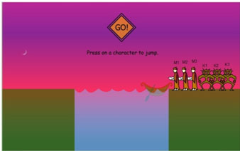

Slide 2
Information Systems: Concepts and Management
Chapter 2
Introduction to Information System

Slide 3
Learning Objectives
Describe the components of computer-based information systems.
Describe the various types of information systems by breadth of support.
Identify the major information systems that support each organizational level.
Describe strategic information systems (SISs) and explain their advantages.
Describe Porter’s competitive forces model and his value chain model and explain how IT helps companies improve their competitive positions.
Describe five strategies that companies can use to achieve competitive advantage in their industries.
Describe how information resources are managed and discuss the roles of the information systems department and the end users.

Slide 4
Topic
Types of Information Systems
Competitive Advantage and Strategic Information Systems
Why Are Information Systems Important to Organizations and Society?
Managing Information Resources

Slide 5
Types of Information Systems
The IT architecture and IT infrastructure provide the basis for all information systems in the organization
Information system (IS) collects, processes, stores, analyzes, and disseminates information for a specific purpose
Today organizations employ many different types of information systems.
Notes:
IT arsitektur dan infrastruktur merupakan dasar untuk sistem informasi dalam suatu organisasi.
IS: mengumpulkan, memroses, menyimpan, menganalisis, dan menyebarkan informasi untuk tujuan tertentu.
Saat ini organisasi telah bekerja dengan berbagai sistem informasi.

Slide 6
Computer-Based Information Systems (CBIS)
Computer-based Information Systems (CBIS) use computer technology to perform some or all of their task.
Notes:
CBIS: menggunakan teknologi komputer untuk mengerjakan pekerjaan

Slide 7
Major Capabilities of Information Systems
Perform high-speed, high-volume numerical computations
Provide fast, accurate communication and collaboration within and among organizations
Store huge amounts of information in a small, easy-to access space
Allow quick and inexpensive access to vast amounts of information worldwide
Interpret vast amounts of data quickly and efficiently
Increase the effectiveness and efficiency of people working in groups in one place or in several locations anywhere
Automate both semia utomatic business processes and manual tasks
Notes:
Kemampuan utama dari Sistem Informasi
Proses perhitungan dengan kecepatan tinggi dan data yang banyak.
Cepat, komunikasi yang akurat, kolaborasi dalam dan antar organisasi
Menyimpan sejumlah besar informasi dalam ruang yang kecil dan mudah diakses kembali
Memungkinkan akses cepat dan murah untuk sejumlah besar informasi di seluruh dunia
Menafsirkan data dalam jumlah besar dengan cepat dan efisien
Meningkatkan efektivitas dan efisiensi orang-orang yang bekerja dalam kelompok dalam satu tempat atau di beberapa lokasi di mana saja
Mengotomatisasi proses bisnis baik semi otomatis dan tugas-tugas manual

Slide 8
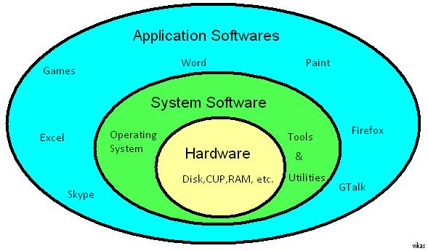
Application Programs
An application program is a computer program designed to support a specific task or business process
Notes:
Program Aplikasi Merupakan program komputer yang dirancang untuk mendukung tugas atau proses bisnis yang spesifik.

Slide 9
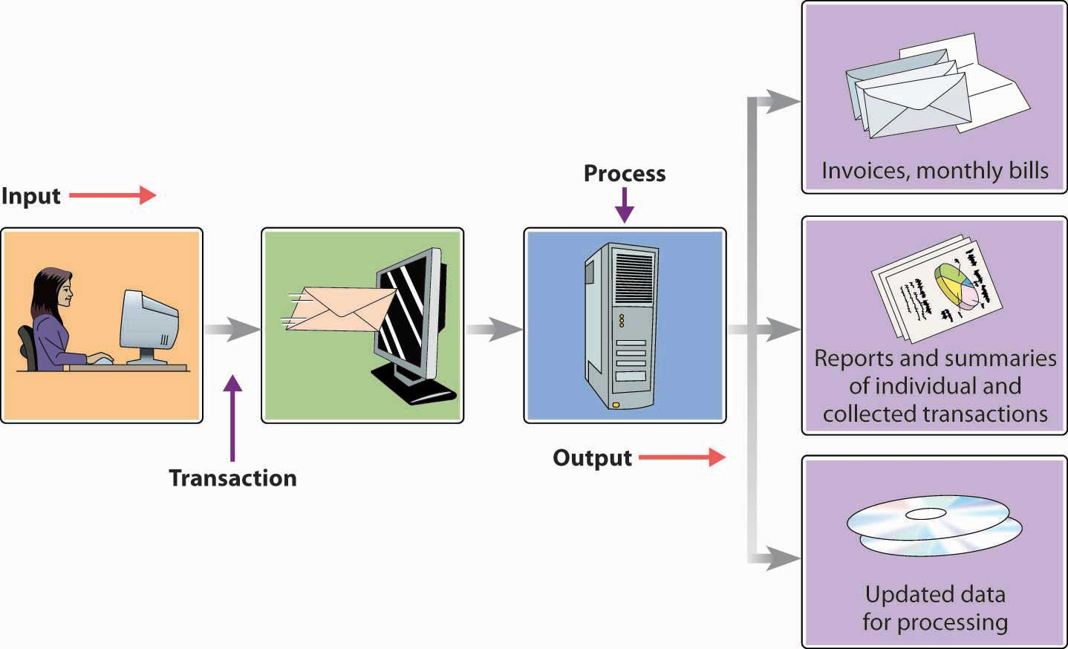
Breadth of Support of Information Systems
Functional area information systems
Enterprise resource planning systems
Transaction processing systems
Interorganizational information systems
Notes:
Dukungan Sistem Informasi
Setiap sistem informasi mendukung area fungsional tertentu dalam organisasi. Contohnya adalah SI SDM, SI Akuntansi, dll.
Enterprise resource planning (ERP) systems dirancang untuk memperbaiki kurangnya komunikasi antara SI fungsional.
A transaction processing system (TPS) mendukung pemantauan, pengumpulan, penyimpanan, dan pengolahan data dari transaksi bisnis organisasi, yang masing-masing menghasilkan data.
Interorganizational information systems (IOSs), SI yang menghubungkan 2 atau lebih organisasi yang berbeda.

Slide 10
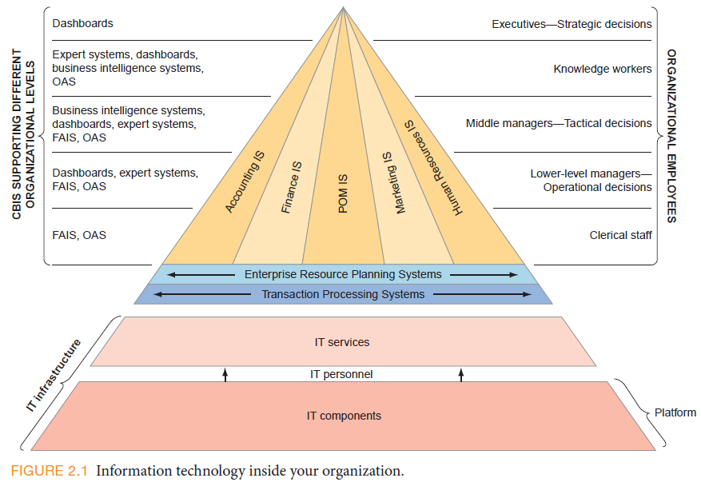

Slide 12
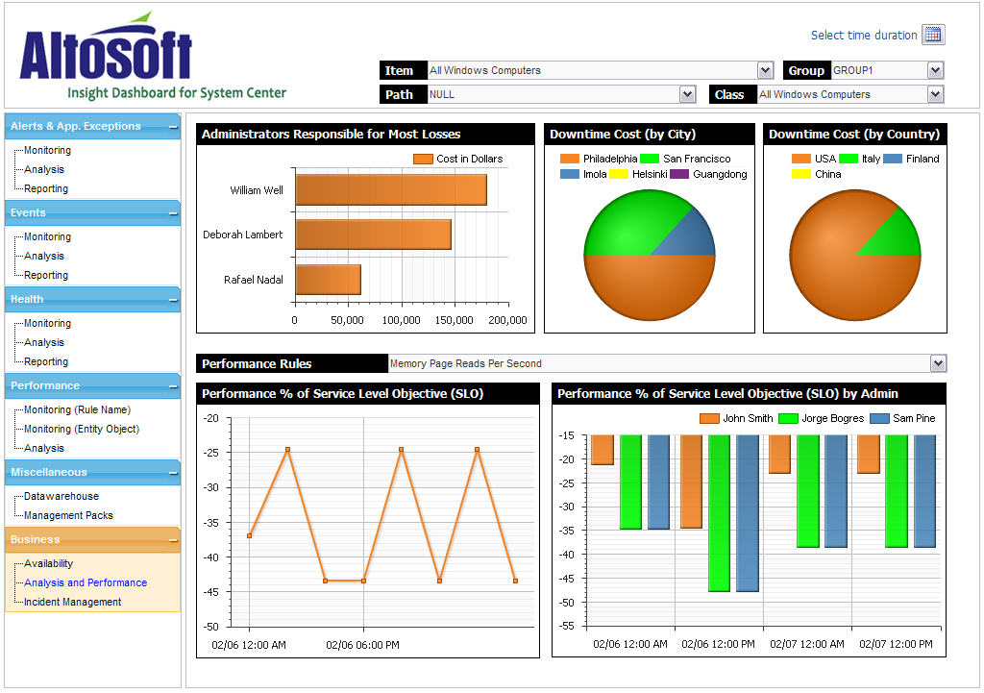
Support for Organizational Employees
Office automation systems
Functional area information systems
Business intelligence systems
Expert systems
Dashboards
Notes:
Dukungan kepada karyawan dalam organisasi
Email
Sistem informasi akuntasi, kepegawaian

Slide 14
KUIS
Apa perbedaan antara aplikasi dan sistem informasi berbasis komputer?
Jelaskan bagaimana sistem informasi menyediakan dukungan pengetahuan untuk organisasi dan karyawan!

Slide 15
Competitive Advantage and Strategic Information Systems
Competitive advantage
Strategic information systems
Notes:
Artinya, berusaha untuk mengungguli pesaingnya dalam beberapa ukuran seperti biaya, kualitas, atau kecepatan.
Keunggulan kompetitif
Sistem informasi strategis

Slide 16
Porter’s Competitive Forces Model
The best-known framework for analyzing competitiveness is Michael Porter’s competitive forces model (Porter, 1985)

Slide 18
Porter’s Value Chain Model
This model identifies specific activities where organizations can use competitive strategies for greatest impact
Primary activities
Support activities
Notes:
Model ini mengidentifikasi suatu kegiatan di mana organisasi dapat menggunakan strategi yang kompetitif untuk mencapai keunggulan.

Slide 19
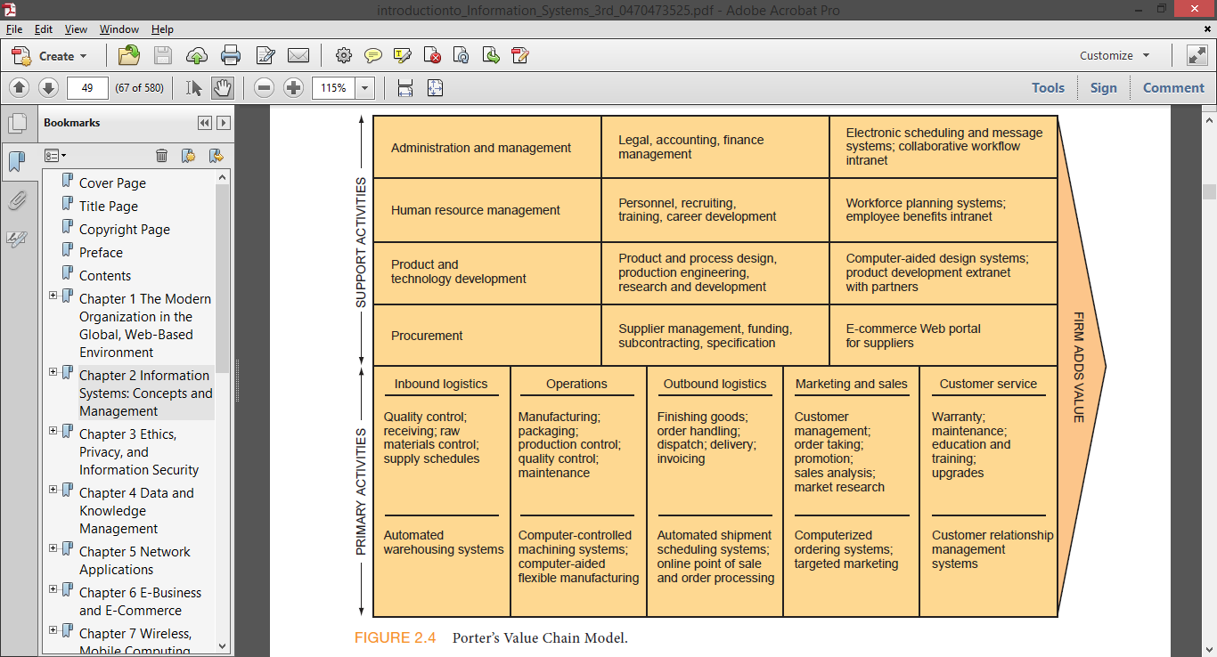

Slide 20
Strategies for Competitive Advantage
Cost leadership strategy
Differentiation strategy
Innovation strategy
Operational effectiveness strategy
Customer orientation strategy
Notes:
Strategi untuk Keunggulan Kompetitif
Menghasilkan produk dan / atau jasa dengan biaya terendah
Menawarkan produk yang berbeda, layanan, atau fitur produk
Memperkenalkan produk dan layanan baru, menambahkan fitur baru untuk produk yang sudah ada dan jasa, atau mengembangkan cara-cara baru untuk menghasilkannya
Meningkatkan proses bisnis internal yang lebih baik dari pesaingnya
Berkonsentrasi pada kepuasan pelanggan

Slide 21
Why Are ISs So Important to Organizations & Society?
IT Will Reduce the Number of Middle Managers
IT Will Change the Manager’s Job
IT Impacts Employees at Work
IT Impacts Employees’ Health and Safety
IT Provides Opportunities for People with Disabilities
IT Provides Quality-of-Life Improvements
Robot Revolution on the Way
Improvements in Health Care
Notes:
Pentingnya SI dalam Organisasi dan Masyarakat
IT Akan Kurangi Jumlah Manajer level middle
IT Akan Mengubah Fungsi dan tugas Manajer
Dampak untuk Karyawan di Tempat Kerja
Berdampak pada Kesehatan dan Keselamatan Karyawan
Menyediakan Peluang untuk Penyandang Cacat
IT Menyediakan Kualitas Perbaikan
Revolusi robot, munculnya penggunaan robot dalam kehidupan sehari-hari
Perbaikan Kesehatan

Slide 22
Managing Information Resources
Which IT Resources Are Managed and by Whom?
The Role of the IS Department
Notes:
Mengelola Sumber Daya Informasi
Bagaimana dan oleh siapa sumber daya IT dikelolah.
Peran Departemen IS

Slide 23
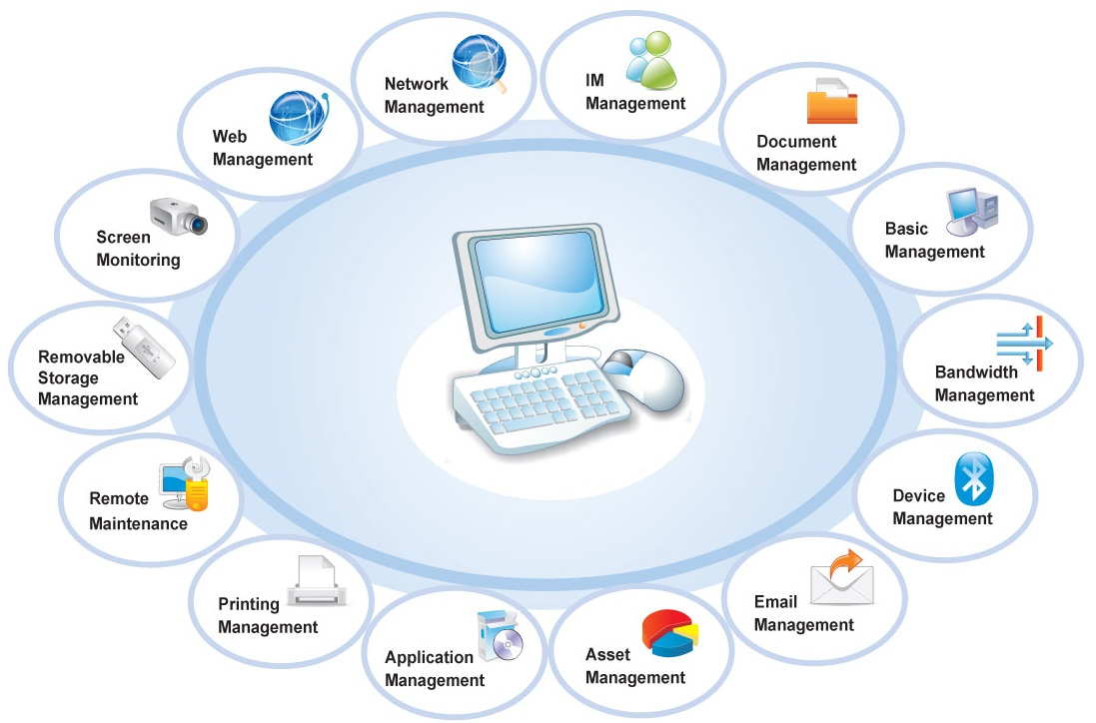

Slide 24
Traditional Major IS Functions
Managing system development and systems project management
Managing computer operations
Staffing, training, developing IS skills
Providing technical services
Infrastructure planning, development, and control

Slide 25
New (Consultative) Major IS Functions
Initiating and designing specific strategic information systems
Incorporating the Internet and electronic commerce into the business
Managing system integration
Educating the non-IS managers about IT
Educating the IS staff about the business
Supporting end-user computing
Partnering with the executives
Managing outsourcing
Innovate
Creating business alliances with vendors and IS departments in other organizations

Slide 27
Referensi
Introduction to Information Systems, Third Edition, R. Kelly Rainer Jr, Casey G. Cegielski, Wiley

